Slide 1
講者介紹
方子齊
國立中央大學土木工程系
學士
國立台灣大學土木工程系
結構工程組碩士(肄)
資料分析
機器學習演算法
深度學習演算法
現任
興創知能股份有限公司技術研發部研發工程師
經歷
中華工程股份有限公司技術研發部工程規劃處工程師
交通部公路總局材料試驗所工務員
榮譽(近3年得獎)
108年度亞洲資料創新應用大擂台台灣研發獎
專案經歷
空間-時間關聯特徵分析遙測產品演算法開發
多模型集成二階段崩塌預測演算法開發
時序性水位預測演算法開發
土壤聲波分析應用於地震時刻預測資料競賽
學 歷
專 長

Slide 2

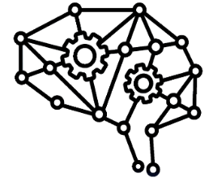
AI技術簡介
人工智慧
機器學習
深度學習
圖片出處：NVidia’s Blog
Most Task
監督式學習
非監督式學習
連續資料
非連續資料

Slide 3
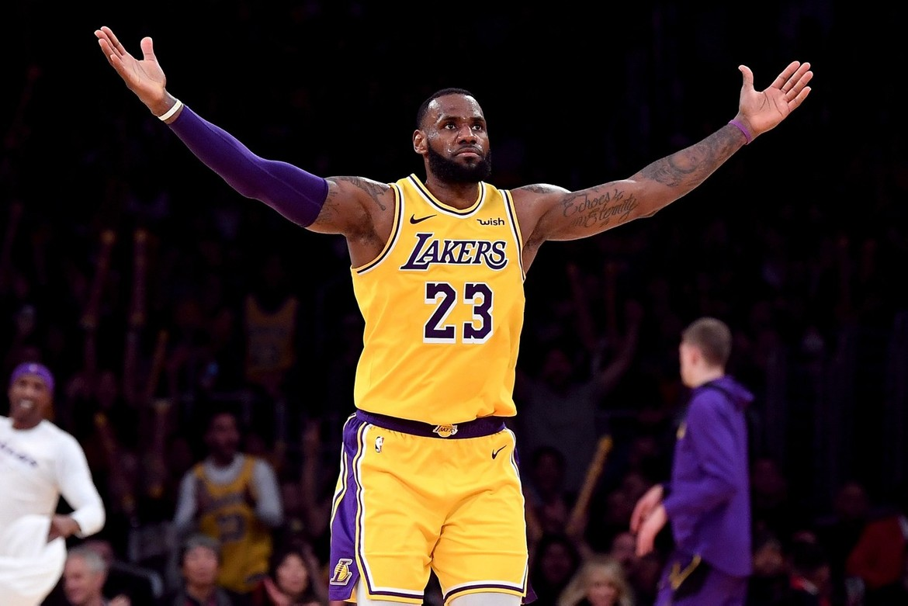
其實ML/DL都是在學一個函數
F(x)
Lebron James
Notes:
變成向量：Encodeing

Slide 4
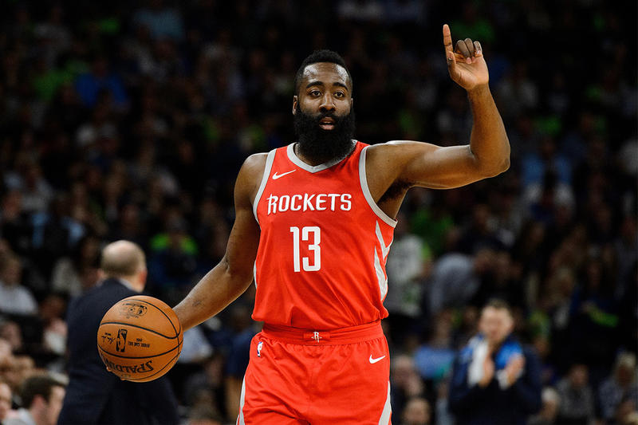
監督式/非監督式
監督式
非監督式
目標
是誰?
Lebron James
James Harden
分兩群?

Slide 5
連續/非連續
連續
非連續
目標
得幾分?
對火箭
37 mins
對湖人
42 mins
贏還輸?
30 pts 9 ast 10 rb 2 st
42 pts 5 ast 3 st

Slide 6
關於資料處理：
資料前處理
資料集切分
資料特徵工程
模型訓練
模型驗證

Slide 7
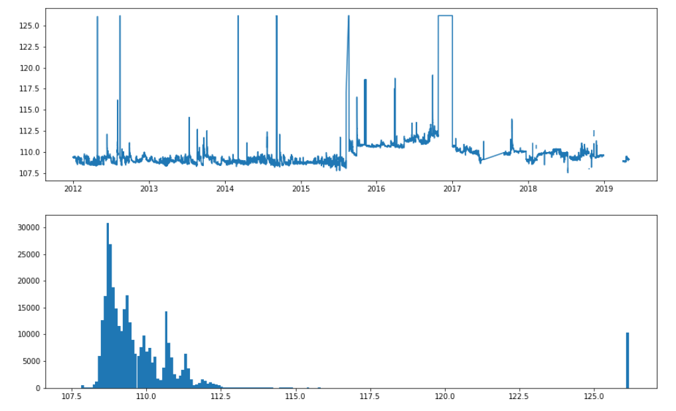
資料前處理
統計資料
Outlier
NaN

Slide 8
資料集切分
All data
Train
Test set
Train set
Valid set
Stop!!!!
Evaluate
Model training epoch1
epoch2
epoch3
epoch4
…
Final Model

Slide 9

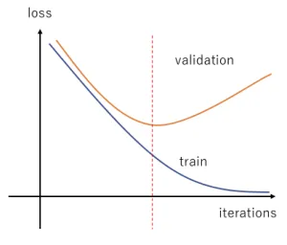
Overfitting

Slide 10
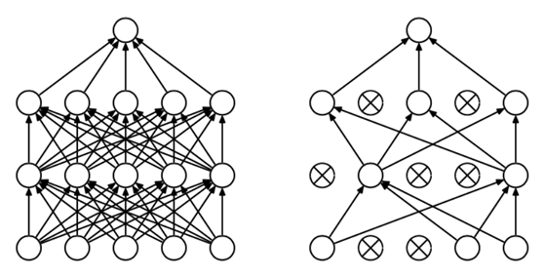
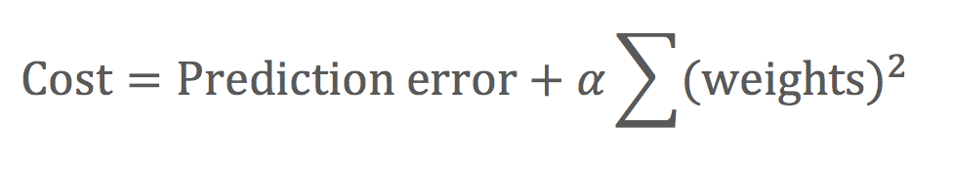
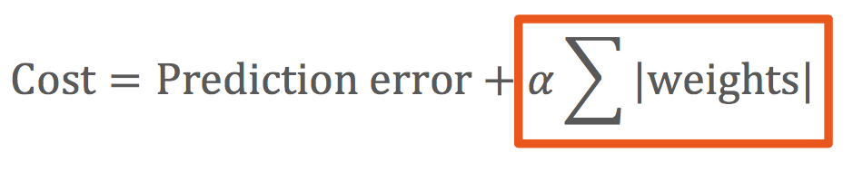
防止資料過度擬合方法
Train過頭：
Early stopping
訓練資料太少：
找更多啊
Data augmentation
Model太複雜：
簡化
Regularization
Dropout
10

Slide 11
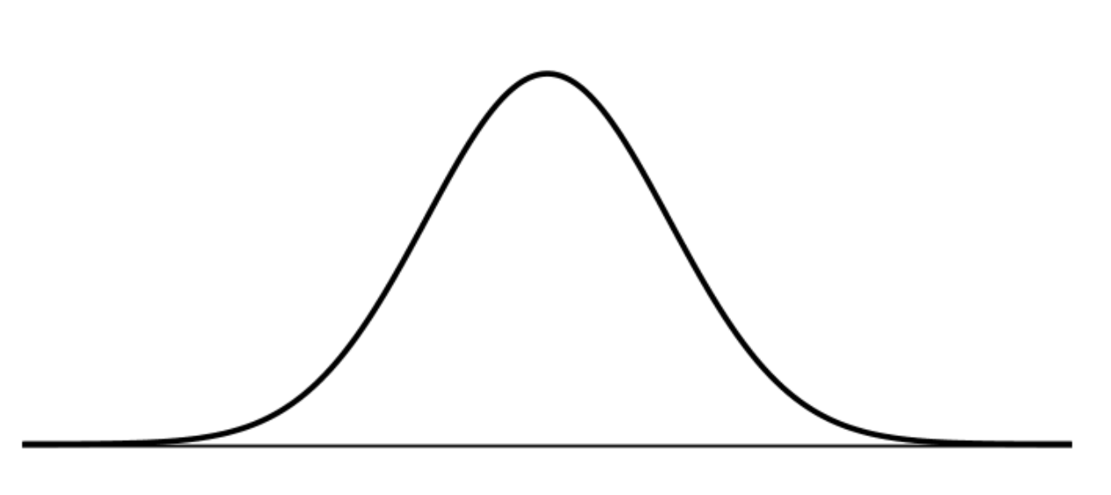
Feature engineering
Normalization/Standardization：
類別資料處理：
Label encoding
One-hot encoding
Target encoding
統計特徵&特徵交叉
額外特徵蒐集
mean =0
min =0
min =1
stdev =1

Slide 12
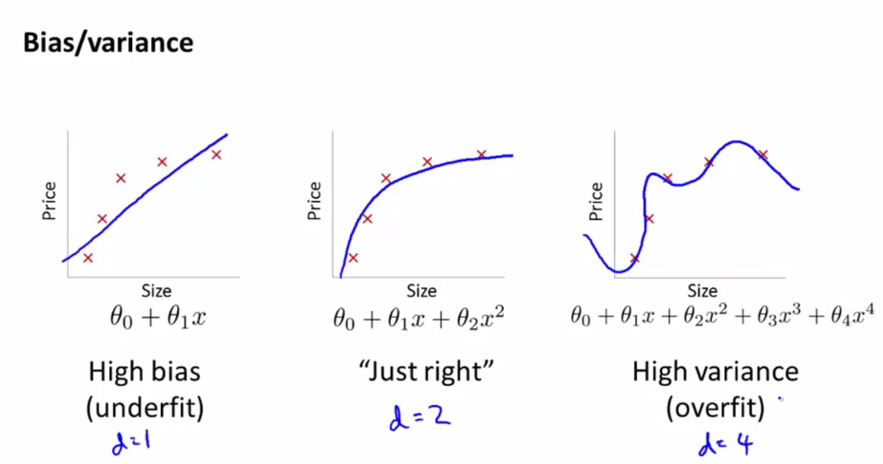
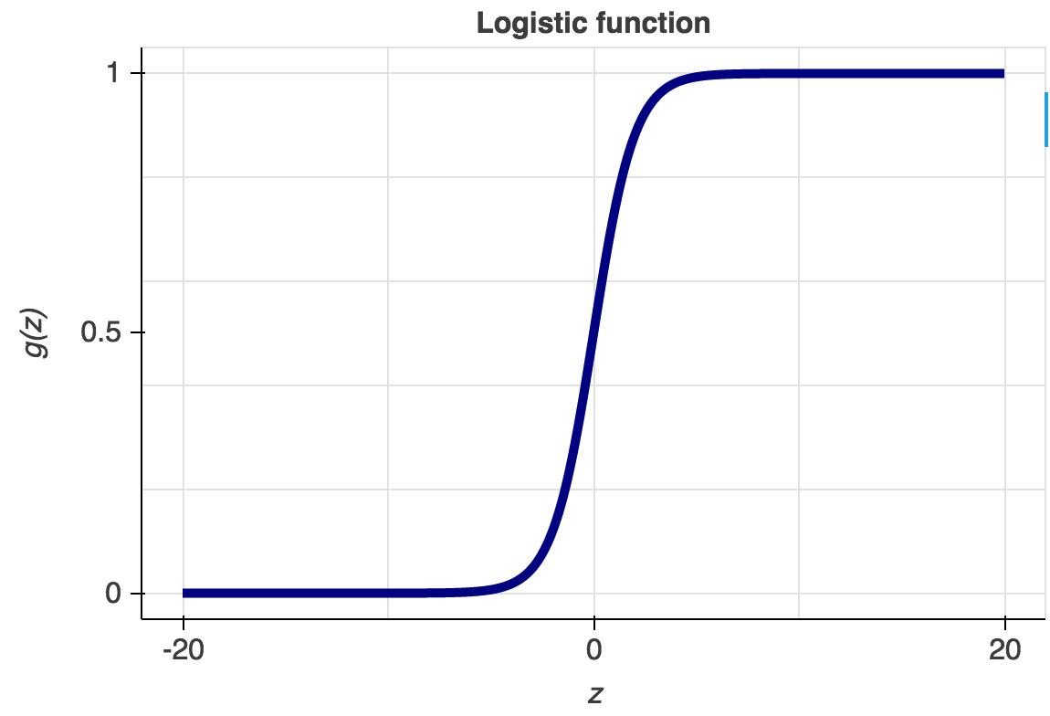
ML演算法們
Linear Regression
Logistic Regression
SVM
Tree base

Slide 13
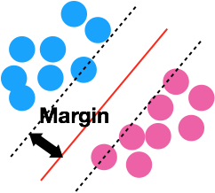

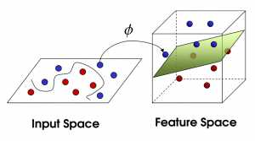
SVM
????
Kernel

Slide 14
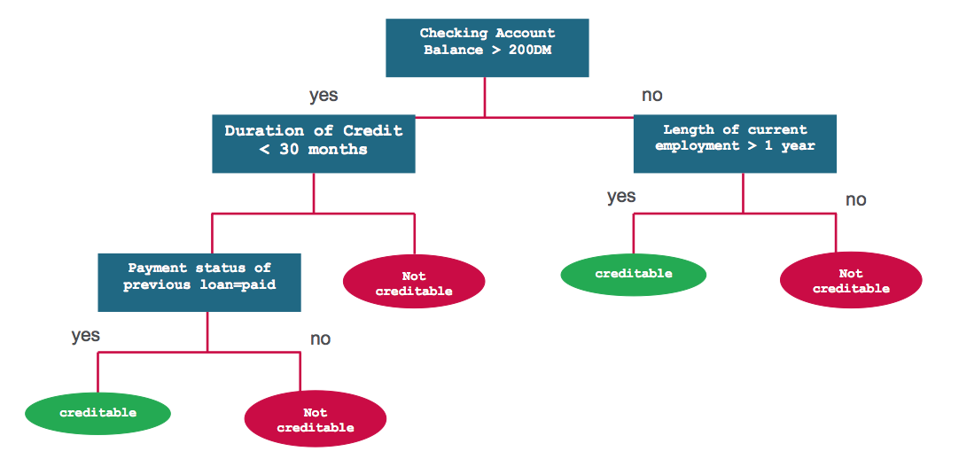
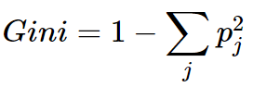
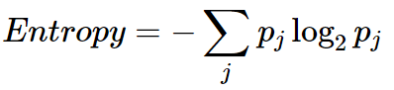
Decision tree
14

Slide 15
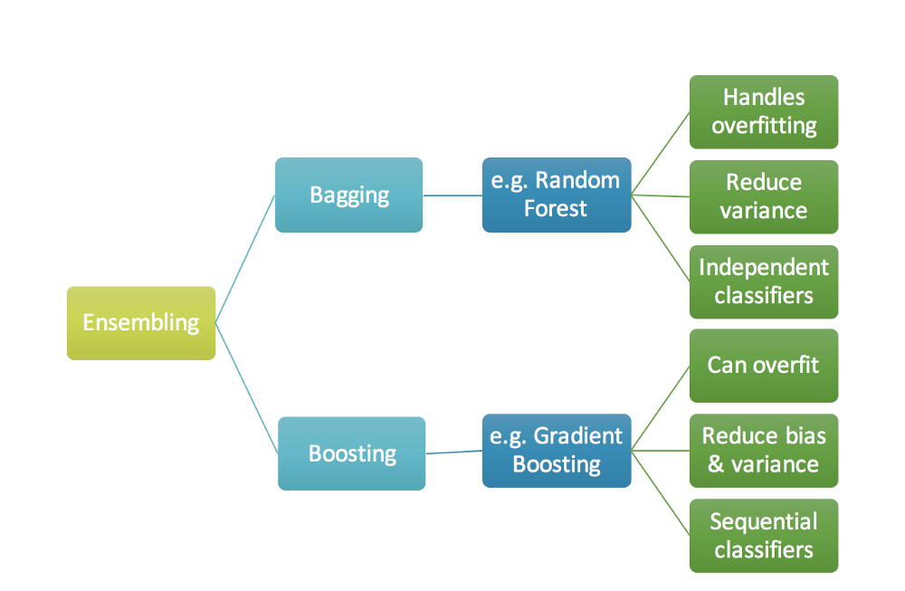
一顆決策樹容易理解BUT效果差
一顆不夠你有試過一大堆嗎?
Bagging: 透過抽樣的方式生成樹，每棵樹彼此獨立
Boosting: 透過序列 (additive) 的方式生成樹，後面生成的樹會與前面的樹有關
一般來說，Boosting 的模型會比 Bagging 來的準確

Slide 16
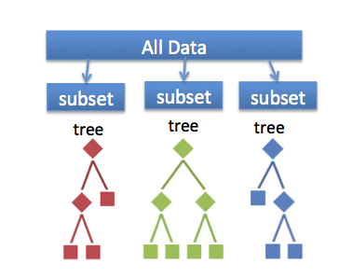
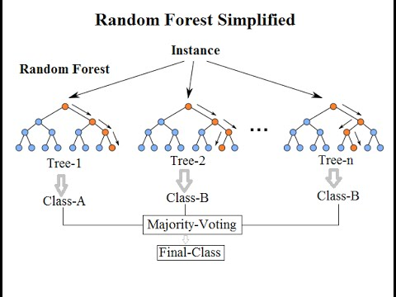
隨機森林 (Random forest, RF)
16

Slide 17
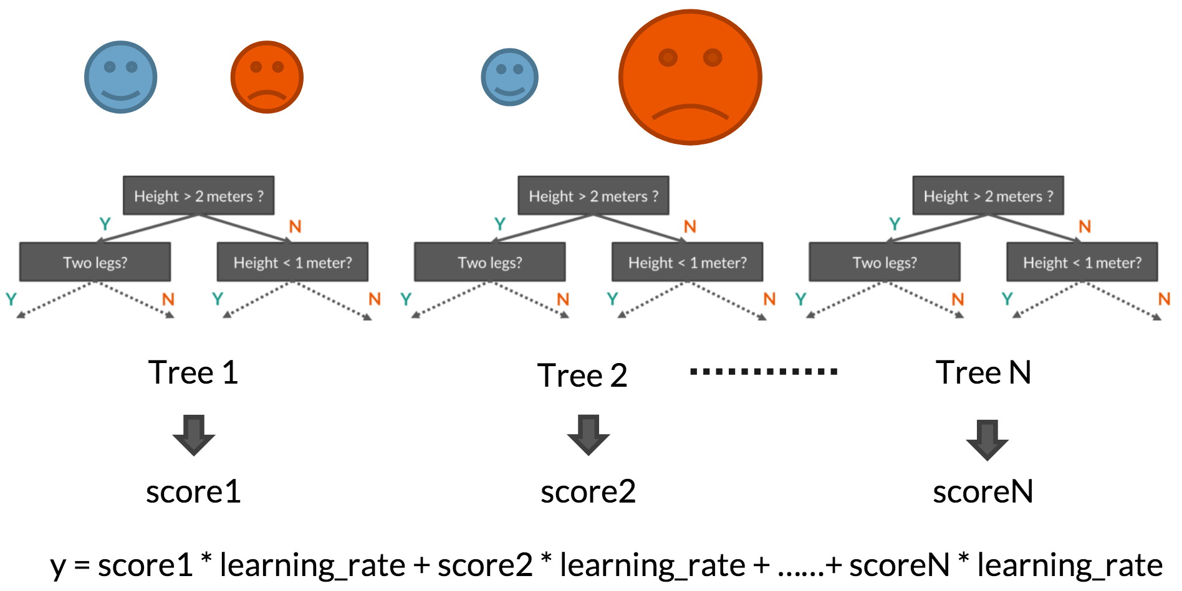
GBDT(Boosting)
17

Slide 18
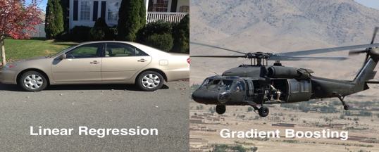

eXtreme Gradient Boosting
XGBoost
18

Slide 19
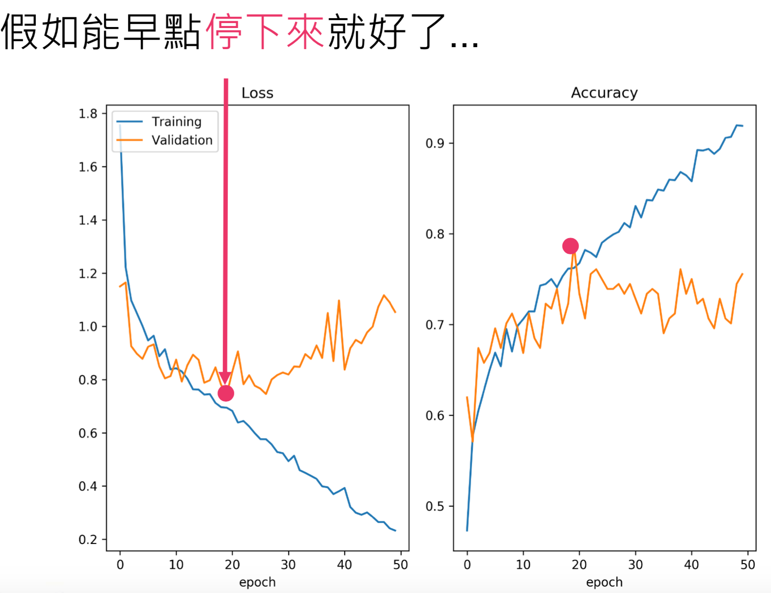
XGBoost model 非常強大，但也容易 Overfitting，Earlystop 幫助我們在 Overfitting 前提早停下來
19

